Slide 1
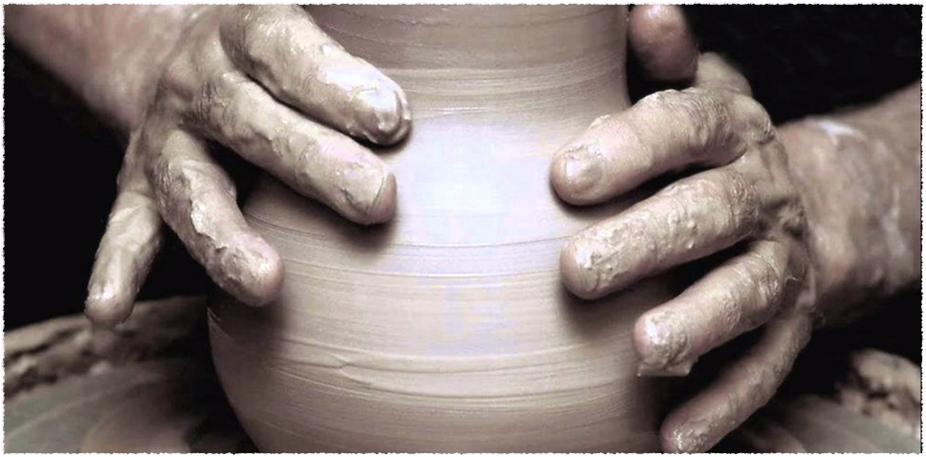
DEIXE DEUS ESCREVER UMA NOVA HISTÓRIA EM SUA VIDA
Pr. Charles Damé Vieira

Slide 2
“Palavra do SENHOR que veio a Jeremias, dizendo: Dispõe-te, e desce à casa do oleiro, e lá ouvirás as minhas palavras. Desci à casa do oleiro, e eis que ele estava entregue à sua obra sobre as rodas. Como o vaso que o oleiro fazia de barro se lhe estragou na mão, tornou a fazer dele outro vaso, segundo bem lhe pareceu. Então, veio a mim a palavra do SENHOR: Não poderei eu fazer de vós como fez este oleiro, ó casa de Israel? -- diz o SENHOR; eis que, como o barro na mão do oleiro, assim sois vós na minha mão, ó casa de Israel. uma citação aqui”
Jeremias 18:1-6

Slide 3

O que é cura da alma?

Slide 4

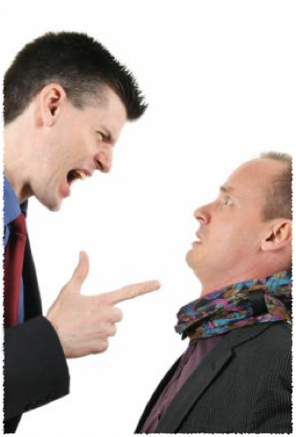
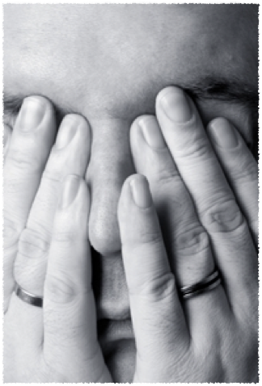
SINTOMAS DE FERIDAS

Slide 5

ONDE SÃO PRODUZIDAS ESSA FERIDAS?
NA Família;
NO Trabalho;
NA Escola;
Pecados;

Slide 6
PRINCIPAIS PORTAS DE ENTRADA
REJEIÇÃO;
AUTO REJEIÇÃO;
CULPA;
DESVIOS SEXUAIS;

Slide 7
COMO DEUS NOS CURA?
O mesmo Deus da paz vos santifique em tudo; e o vosso espírito, alma e corpo sejam conservados íntegros e irrepreensíveis na vinda de nosso Senhor Jesus Cristo. 1 Tessalonicenses 5:23

Slide 8
A SALVAÇÃO ACONTECE:
No espírito pelo novo nascimento.
No corpo pelo sacrifício e domínio próprio.
Na alma pela renovação da mente e por contemplar ao Senhor.

Slide 9
